Slide 1
1
AI 세미나 - 머신러닝
머신러닝 1장
폴스타헬스케어(주)
RD1 인턴
설동재
dj9308@naver.com
2019-12-06

Slide 2


목차
2
Ⅰ. 머신러닝 기본 정보
정의, 기능, 적용 분야, 종류
Ⅱ. 과정 시나리오 및 머신러닝 구조
Ⅲ. 머신러닝에서 사용할 데이터 구성
데이터 수집, 저장 형식, 유의사항
Ⅳ. 프로그래밍 언어 및 개발 환경 소개 Python, Jupyter Notebook,
Colaboratory, 개별적 실행 방법

Slide 3
I. 머신러닝 기본 정보 – 정의(1)
3
머신러닝(Machine Learning)이란?
기계 학습이라고도 불리며, 인공 지능(Artificial Intelligence)의 한 분야.
컴퓨터에게 배울 수 있는 능력, 즉 코드로 정의하지 않은 동작을 실행하는 능력에 관한 알고리즘과 기술을 개발하는 연구 분야를 일컬음.
요약하면,
인간의 ‘학습’ 능력과 같은 기능을 컴퓨터가 대신하게 하는 기술
인공지능(Artificial Intelligence), 딥 러닝(Deep Learning)과는 의미가 각각 다름

Slide 4
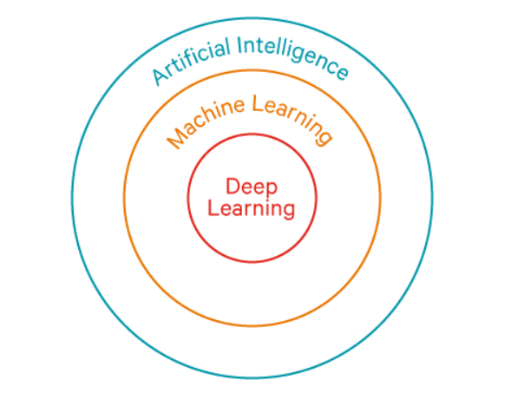
I. 머신러닝 기본 정보 – 정의(2)
4
AI, Machine Learning, Deep Learning의 차이점
인공 지능(Artificial Inteligence) : 학습, 문제 해결, 패턴 인식 등과 같이 주로 인간 지능과 연결된 인지 문제를 해결하는 데 주력하는 컴퓨터 공학 분야. 지적 능력 관련 연구분야
머신 러닝(Machine Learning) : 지적 능력 중 학습 능력을 연구하는 분야
딥 러닝(Deep Learning): 머신러닝에서 알고리즘으로 사용되는 여러 기술 분야 중 하나로써 데이터의 고수준 패턴을 복합적인 다계층 네트워크(인공신경망)로 모델링 하는 방법

Slide 5
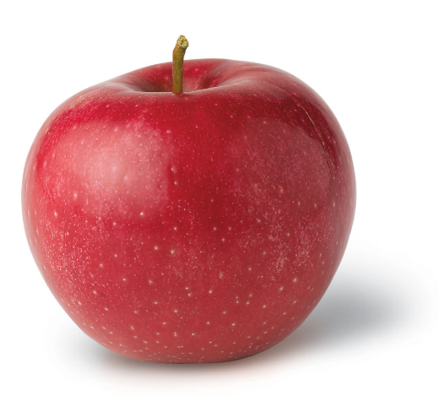
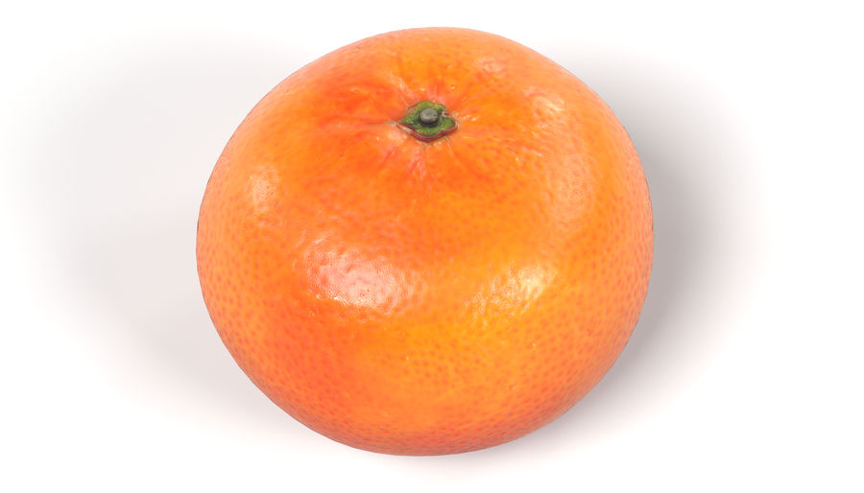
I. 머신러닝 기본 정보 – 정의(3)
5
식별 방법
사과
귤
사람
시각, 촉각 등 오감을 이용하여 식별.
붉은색 화소 25% 이상 = 사과
주황색 화소 25% 이상 = 귤
사람이 직접 기준 설정
컴퓨터
머신러닝
대량의 사과, 귤 사진들만 프로그램에 전달
프로그램이 스스로 붉은색 화소가 많으면 사과, 주황색 화소가 많으면
귤이라 학습함.(사과일 확률 90%, 귤일 확률 10% 형식)

Slide 6
I. 머신러닝 기본 정보 – 기능(1)
6
분류
(classification)
주어진 데이터 분류 및 판정하기
회귀
(regression)
과거의 수치를 기반으로 미래의 수치를 예측하기
클러스터링
(clustering)
데이터 중 비슷한 것을 찾아 그룹으로 만들기
추천
(recommendation)
주어진 데이터를 기반으로 다른 정보를 추천하기
차원 축소
(dimensionality reduction)
데이터의 실질적인 특징과 관련 없는 데이터 없애기

Slide 7
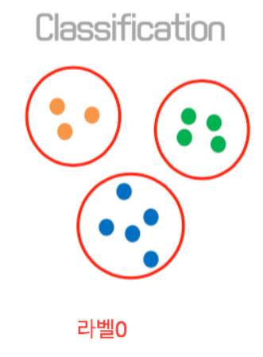
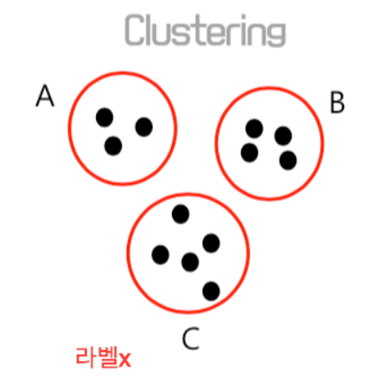
I. 머신러닝 기본 정보 – 기능(2)
7
분류와 클러스터링의 차이점
집단으로 분류하기 전에 소속집단의 정보를 알고
있을 경우
없을 경우
분류
클러스터링
ex : 사과, 귤
ex : 여러 고객들 중 유사한 특성 분리하기

Slide 8
I. 머신러닝 기본 정보 – 적용 분야
8
이미지 또는 동영상 등의 데이터를 대상으로 함.
이미지 내부의 물체를 판정하거나 얼굴 검출, 문자 인식 등에 사용.
이미지 처리
음성을 분석해 여성인지 남성인지 확인하거나 음성을 텍스트로 변환하는데
사용됨. 또한 스마트폰의 음성 인식도 이를 활용한 것.
음성 처리
문장의 내용을 기반으로 카테고리를 나누거나 구문을 분석하는 것.
스팸 메일 판정, 블로그 기사 카테고리 자동 구분, 자동 번역 등에 사용.
텍스트 처리

Slide 9
I. 머신러닝 기본 정보 – 종류
9
지도 학습
(Supervised Learning)
비지도 학습
(Unsupervised Learning)
강화 학습
(Reinforcement Learning)
트레이닝 시, 데이터와 함께 정답도 주어짐
미지의 데이터를 예측함 ex : 사과, 귤 판정
트레이닝 시, 정답 데이터가 주어지지 않음.
미지의 데이터에서 규칙성을 발견함 ex : 클러스터링, 성분 분석, 벡터 양자화, 자기조직화 등
현재 상태를 관측하고 행동을 결정할 때 사용.
데이터에서 최적의 답을 찾아냄.
ex : 게임의 경우 최단 클리어 루트 탐색 및 결정

Slide 10
II. 과정 시나리오 및 머신러닝 구조
10
과정 시나리오
‘특징량 추출’이라고도 하며, 데이터 특성이 무엇인지 추출해 머신러닝 모델에서 예상하는 특성을 만듦.
또한 데이터를 학습기가 원하는 형식으로 맞춰야 함.
목표 결정
데이터 수집
데이터 가공
모델 평가
데이터 학습
1. 어떤 방법(알고리즘)을 사용할 것인지 선정
2. 데이터에 따라 매개변수 지정
3. 데이터를 학습기에 전달해서 모델 구축
정답률이 잘
나오는가?
No.. :(
실행 결과를 확인하고 결과에 따라 알고리즘 변경 및 매개변수 조정 등 계속해서 프로그램을 수정함.
대체로 무수히 많은 시행착오를 반복하며 프로그램이 만들어짐.
상황, 머신러닝 종류에 따라 생략 또는 축소 가능
Yes!
업무에서 활용
틀에 치중하지 말 것.

Slide 11
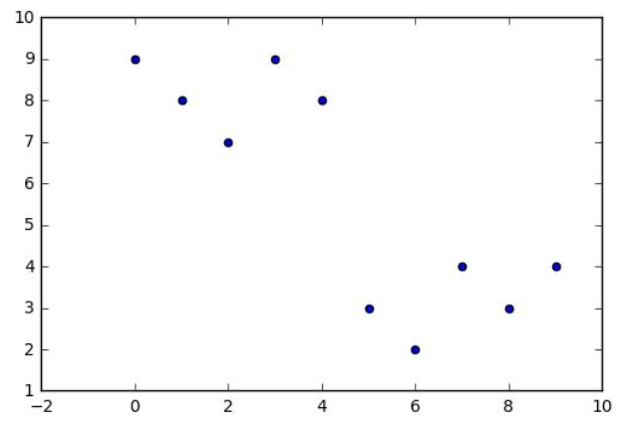
II. 과정 시나리오 및 머신러닝 구조
11
식별 경계
머신러닝 구조
특징량1
학습 단계
특징량2
방대한 양의 데이터를
프로그램에 입력
데이터의 특성을 기반으로 분포도 생성
데이터 특성에 따라 대략적인 식별 경계, 특징량 생성 후 지속적인 학습 및 조정
특징량 : 특정 데이터들이 모여있는 것

Slide 12
II. 과정 시나리오 및 머신러닝 구조
12
학습한 결과로 조정된
식별 경계
머신러닝 구조
적용 단계
트레이닝 된 프로그램에 미지의 데이터 삽입
프로그램이 만들어낸 복잡한
식별 경계를 기준으로
데이터 판별

Slide 13
Ⅲ. 머신러닝에서 사용할 데이터 구성 – 데이터 수집
13
회사
내
데이터
Data
Crawling
Web
API

Slide 14
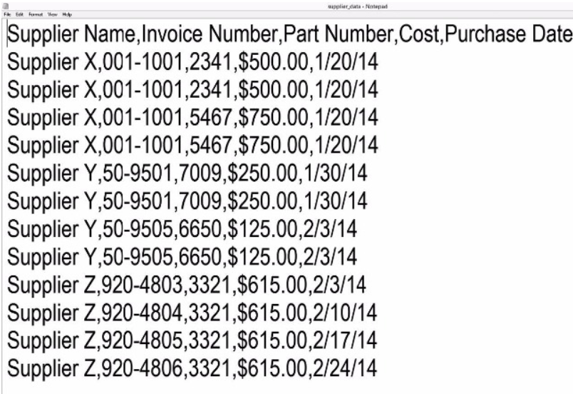
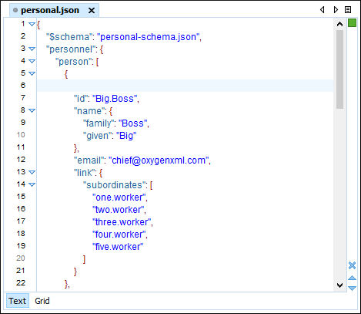
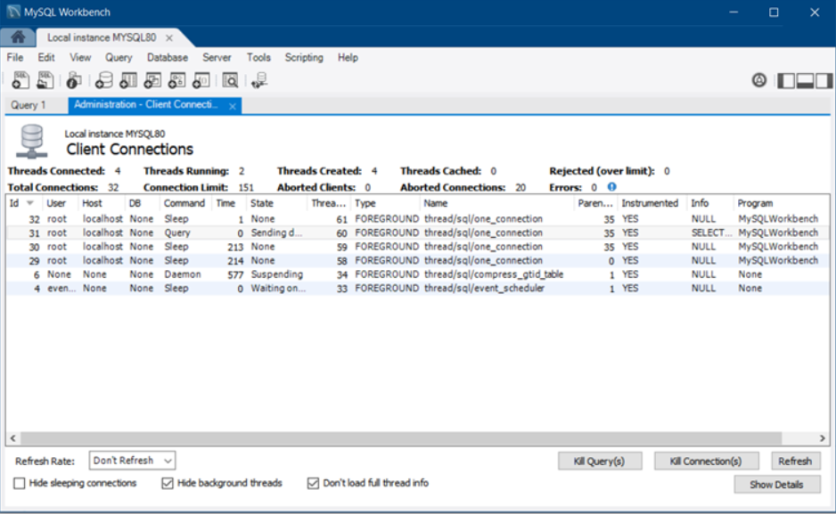
Ⅲ. 머신러닝에서 사용할 데이터 구성 – 데이터 저장 형식
14
CSV
JSON / XML
쉼표로 구분된 데이터
반구조 데이터
(semi structure data)
데이터베이스
(MySQL, Oracle 등)
구조화된 데이터
보다 더 큰 규모의 데이터 셋을 사용하는데 유리함.

Slide 15
Ⅲ. 머신러닝에서 사용할 데이터 구성 – 유의사항(1)
15
머신러닝 학습을 위해 데이터를 입력하기 전에 사람이 직접 데이터 구조를 해석하고 필요한 부분을 추출하는 데이터 가공을 해야 함.
머신러닝은 만능이 아니며, 데이터 질에 따라 예상과 다른 결과가 나올 수 있기 때문.
차원의 저주
초과 학습(과적합)
사용 가능한 데이터가 너무 많이 입력하면 성능이 오히려 저하되는 경우가 존재함. 특히 차원(특징량 / 선택지)이 너무 많아지면, 머신러닝 모델이 효율적으로 분류 할 수 없어짐.
학습을 지나치게 한 탓에 미지의 데이터에 대한 답을 제대로 못 내는 경우.
학습된 데이터에 너무 특화돼 기준이 엄격해져,
조금이라도 다른 데이터가 나왔을 때 전혀 다른 답이 나오는 것.

Slide 16
Ⅲ. 머신러닝에서 사용할 데이터 구성 – 유의사항(2)
16
데이터는 머신러닝에 전달하기 전에 정규화 해야 함.
데이터를 일정한 규칙을 기반으로 가공해서 데이터의 범위를 사용자가 원하는 범위로 제한해 사용하기 쉽게 하기 위함.
데이터의 최솟값과 최댓값을 확인한 뒤 데이터 중심을 0에 두고 -1.0 부터 1.0 사이의 범위로 데이터를 가공하는 것.
수식 : (요소값 – 최소값 ) / (최대값 – 최소값)
Scikit-learn(사이킷-런)이라는
Python 머신러닝 프레임워크를 이용하면,
수식 계산을 자동으로 해주어 정규화 작업을 따로 할 필요가 없음.
“내부적으로 이러한 처리가 일어난다”라고만 알아두기

Slide 17

Ⅳ. 프로그래밍 언어 및 개발 환경 소개 - Python
17
프로그래밍 언어
파이썬(Python)
1990년 귀도 반 로섬(Guido van Rossum)이 만든 인터프리터 언어
인터프리터(interpreter, 해석기): 프로그램을 한 단계씩 기계어로 해석하여
실행하는 언어처리 프로그램 ex: python, HTML, SQL, ruby 등
머신러닝에 python을 주로
사용하는 이유
1. 다른 언어에 비해 프로그램이 간소하다.
2. 머신러닝 라이브러리 및 프레임워크가 있다.
ex: 사이킷-런(Scikit-learn), 텐서플로우(TensorFlow), CNTK 등
3. 메모리를 대신 관리한다.

Slide 18

Ⅳ. 프로그래밍 언어 및 개발 환경 소개 – Jupyter Notebook
18
개발 환경
주피터 노트북(Jupyter Notebook)
웹 브라우저에서 파이썬 코드를 작성하고 실행까지 해볼 수 있는 REPL방식의 개발도구.
REPL(Read–Eval–Print Loop) : 명령어를 한 줄씩 입력하며
실행 상황을 지켜보는 방식(대화형)
장점
1. 웹 브라우저에서 프로그램 개발 가능
2. Python 프로그램을 곧바로 실행할 수 있음
3. 하나의 노트에 여러 프로그램 결과 기록 가능
4. 프로그램과 함께 문서를 기록할 수 있음.
=> 머신러닝 프로그램 개발에 적합한 환경

Slide 19

Ⅲ. 개발환경 – Jupyter Notebook(2)
19
Jupyter Notebook 실행을 위한 설치 요소
Anaconda
Python 및 R 언어 관련 개발환경 관리 및 배포를 편리하게 해주는 무료 오픈 소스 소프트웨어.
Anaconda를 설치하면 Python, Jupyter Notebook도 같이 설치가 됨.

Slide 20
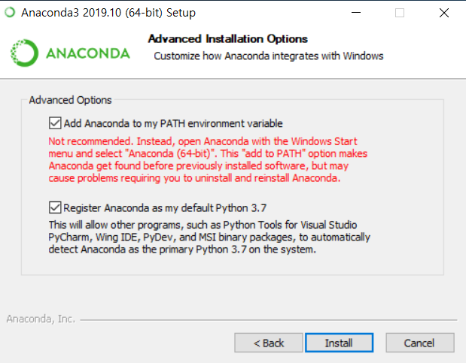
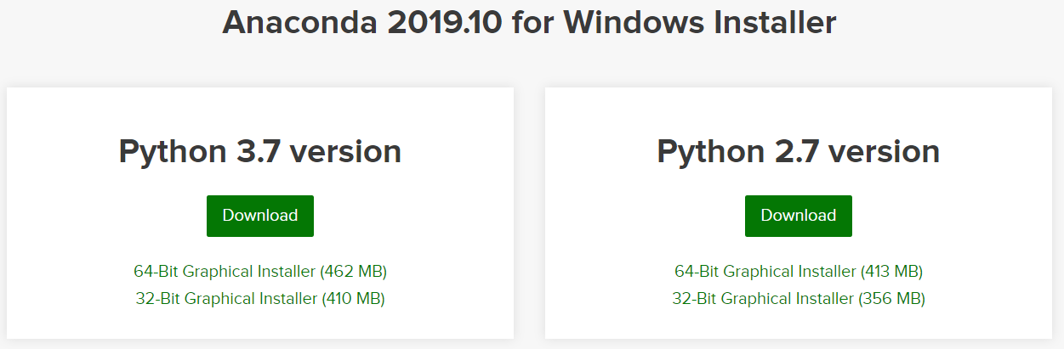
Ⅲ. 개발환경 – Jupyter Notebook(2)
20
Anaconda 설치 과정
아나콘다 다운로드 페이지(https://www.anaconda.com/download/)에서 다운로드 버튼 클릭하기
인스톨러를 실행하면 설치가 진행되며, Next를 누르다 위 창이 뜨면 강조한 대로 표시할 것.
파이썬이 어느 곳에서든지 실행될 수 있도록 "Add Anaconda to my PATH environment variable" 옵션을 선택해야 함.

Slide 21
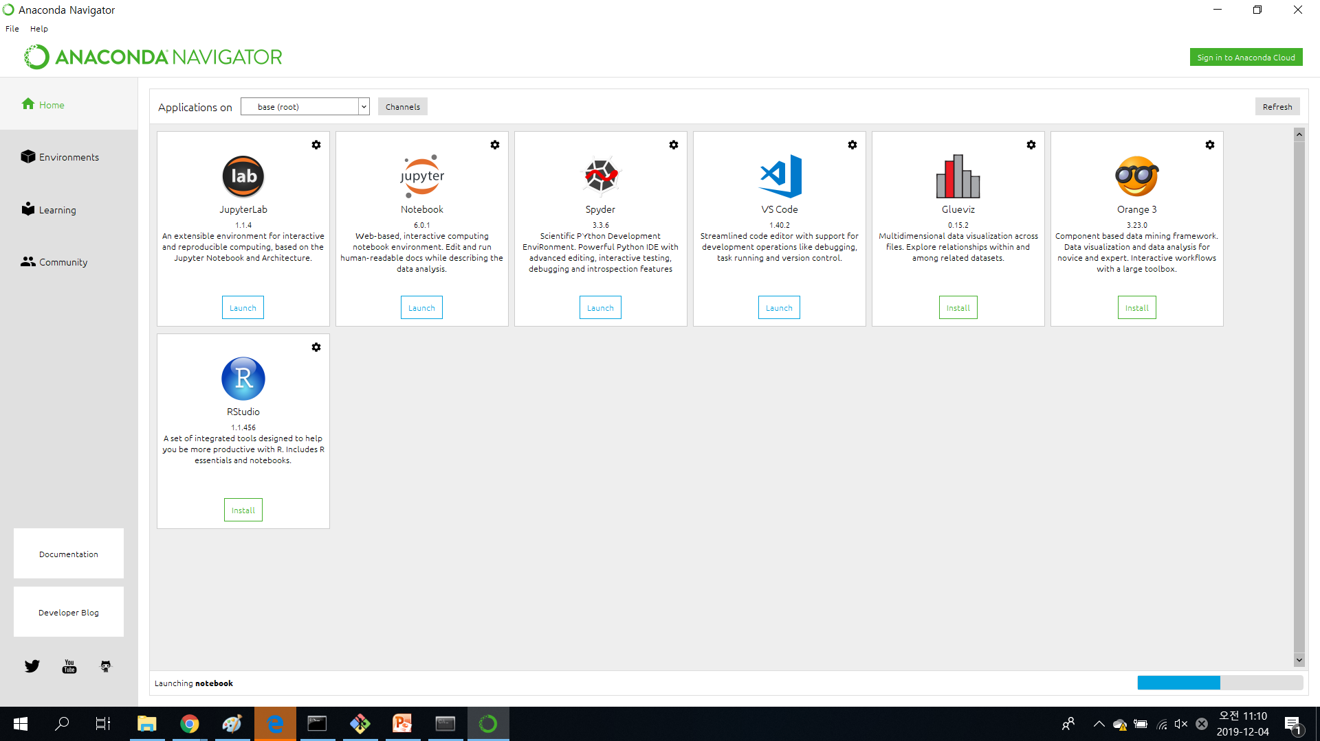
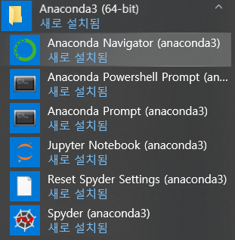
Ⅲ. 개발환경 – Jupyter Notebook(3)
21
실행 방법
메뉴 – Anaconda Navigator 실행
Anaconda 실행 후 jupyter Launch 클릭

Slide 22
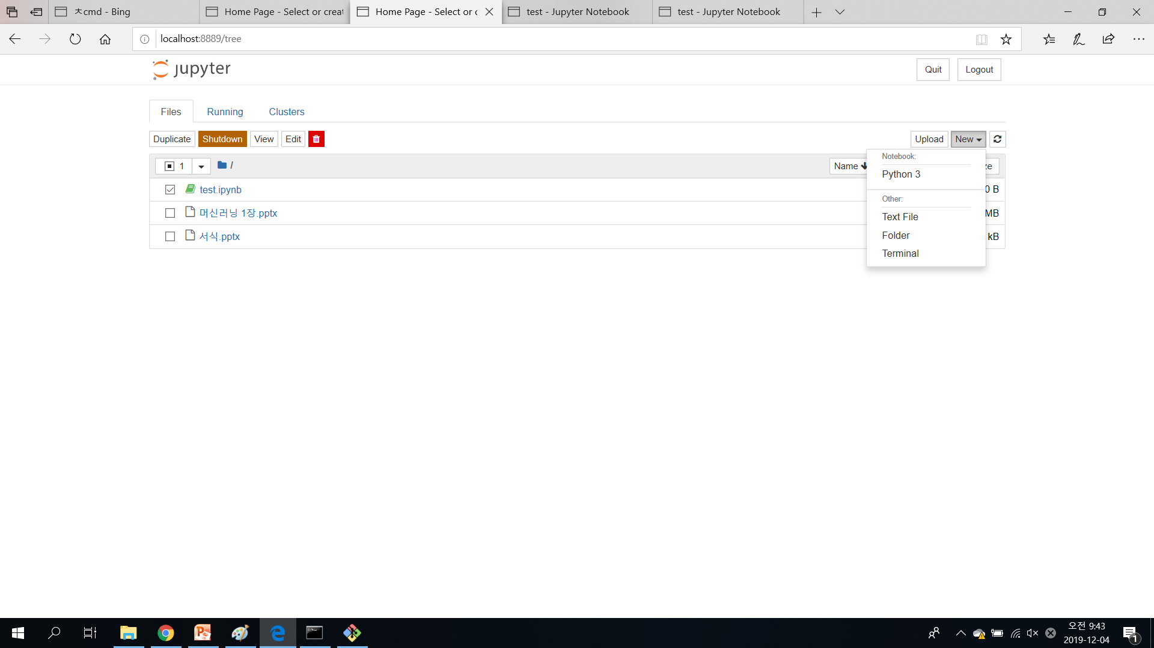
Ⅲ. 개발환경 – Jupyter Notebook(3)
22
Python Notebook 생성
자동으로 Localhost:8889로 접속되어 위의 창이 뜸
오른쪽 상단 New 클릭 후 Python3 클릭

Slide 23
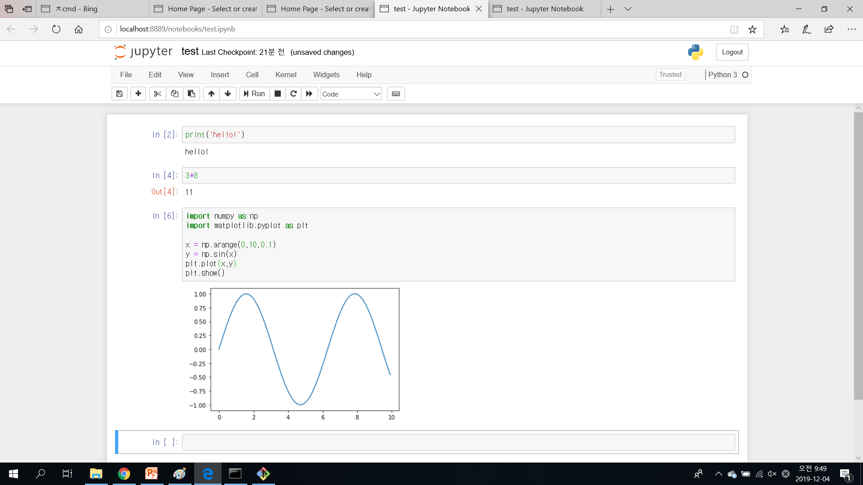
Ⅲ. 개발환경 – Jupyter Notebook(3)
23
셀 실행(Ctrl+enter)
셀 추가(esc+B)
줄마다 실행 가능하며 그래프도 표현 가능

Slide 24
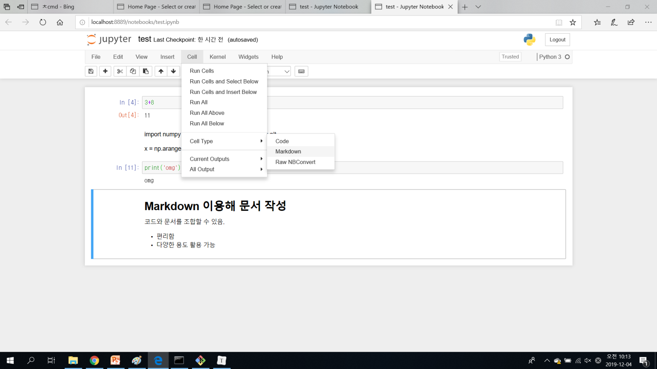
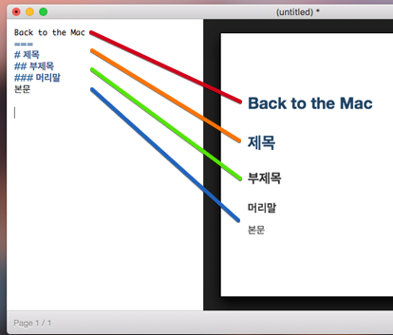
Ⅲ. 개발환경 – Jupyter Notebook(3)
24
마크다운(Markdown):
누구나 쉽게 헤더,글 머리 기호,이미지 삽입, 링크, 글자 모양 등 다양한 서식을 쉽게 추가하는 방식의 문서 편집 문법이다.
마크다운 기법으로 문서 작성 가능.
상단의 강조된 Markdown을 클릭하면 해당 줄이 마크다운 형식의 문서로 변환됨

Slide 25

Ⅲ. 개발환경 – Colaboratory(1)
25
Colaboratory
Google이 공개하고 있는 무료 Jupyter 노트 환경
머신러닝에서 자주 사용되는 라이브러리가 설치돼 있으며 Python 라이브러리와 Linux 명령어 설치 가능
웹 브라우저 환경에서 도커(Docker)로 구글 서버에 접속하여 작업을 할 수 있도록 개발된 서비스
단점
일정 시간 조작하지 않으면 가상 머신이 초기화됨.
항상 웹 브라우저의 탭을 열어둬야함
최대 이용 시간 제한도 존재
장점
설치가 필요없음
무료이면서 낮은 스펙의 장비에도 머신러닝을 할 수 있음

Slide 26
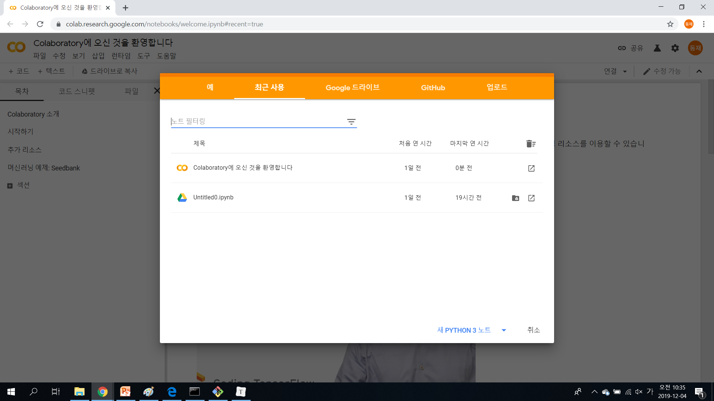
Ⅲ. 개발환경 – Colaboratory(2)
26
Url :https://colab.research.google.com/
Google 로그인 후 상단 Url로 들어가면 ‘최근 사용 노트’ 화면이 뜸
오른쪽 하단 ‘새 PYTHON3 노트’를 클릭하면 노트가 생성됨

Slide 27
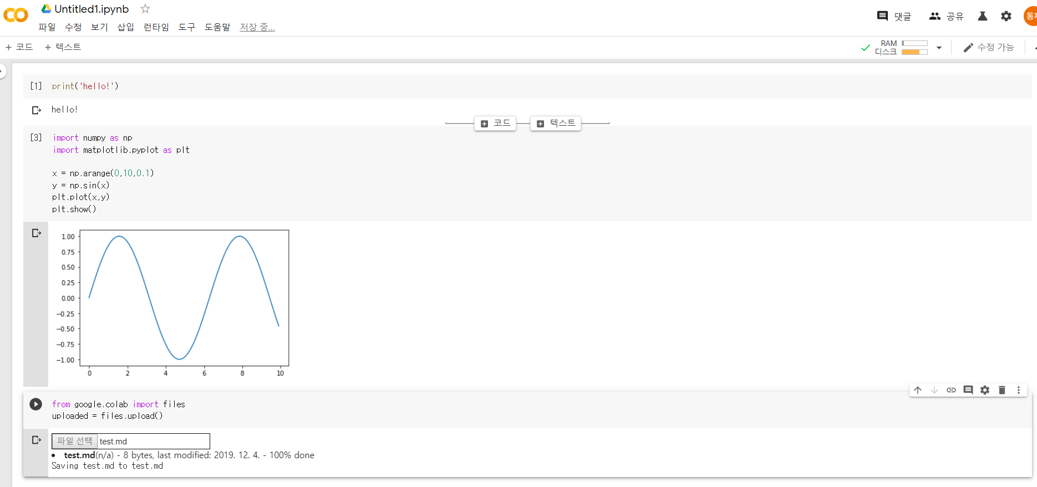
Ⅲ. 개발환경 – Colaboratory(3)
27
노트가 생성된 것을 확인할 수 있으며 셀 생성 및 실행 가능

Slide 28
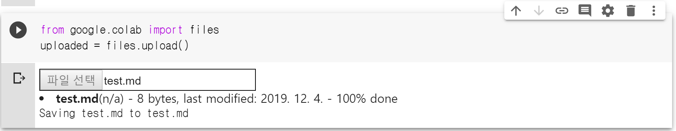
Ⅲ. 개발환경 – Colaboratory(4)
28
Colaboratory는 Google 서버에서 실행되기 때문에 로컬 파일을 프로그램에서 사용하려면 파일을 서버에 업로드 해야함
위의 코드를 입력하면 파일을 업로드 할 수 있는 양식이 나오는 것을 확인 할 수 있음
파일 선택을 누르면 로컬 파일을 업로드 할 수 있음

Slide 29
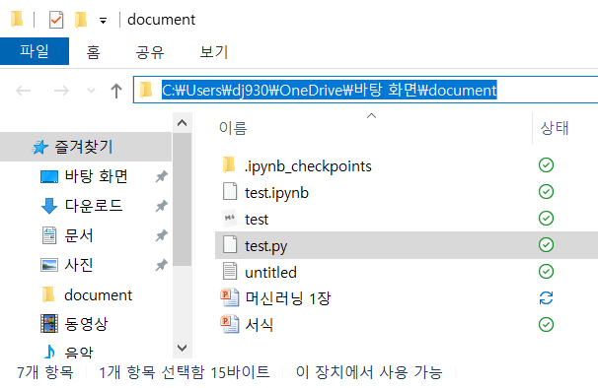
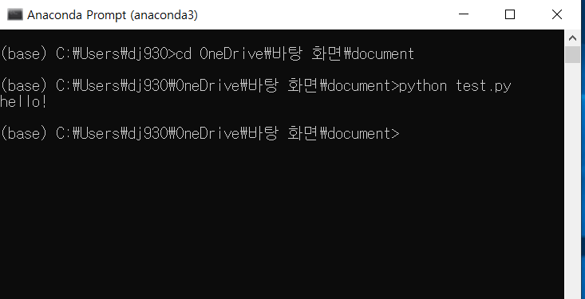
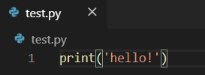
Ⅲ. 개발환경 – 개별적 프로그램 실행 방법
29
cd 명령어를 입력해 디렉토리 이동하기
‘python 파일 이름’을 입력해 파일 실행
결과 확인 가능
시작메뉴 – [Anaconda] – [Anaconda Prompt]
클릭하면 위 창이 뜸
(Cmd, git Bash에서도 가능)

